Slide 1
Ukulele app
Dieter Vercammen
Proof of concept

Slide 2
Inhoudstafel
Proof of concept
Idee
Problemen
Demo

Slide 3
Is het mogelijk om met je GSM sensoren een instrument te bespelen?
Proof of Concept

Slide 4
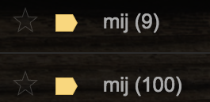

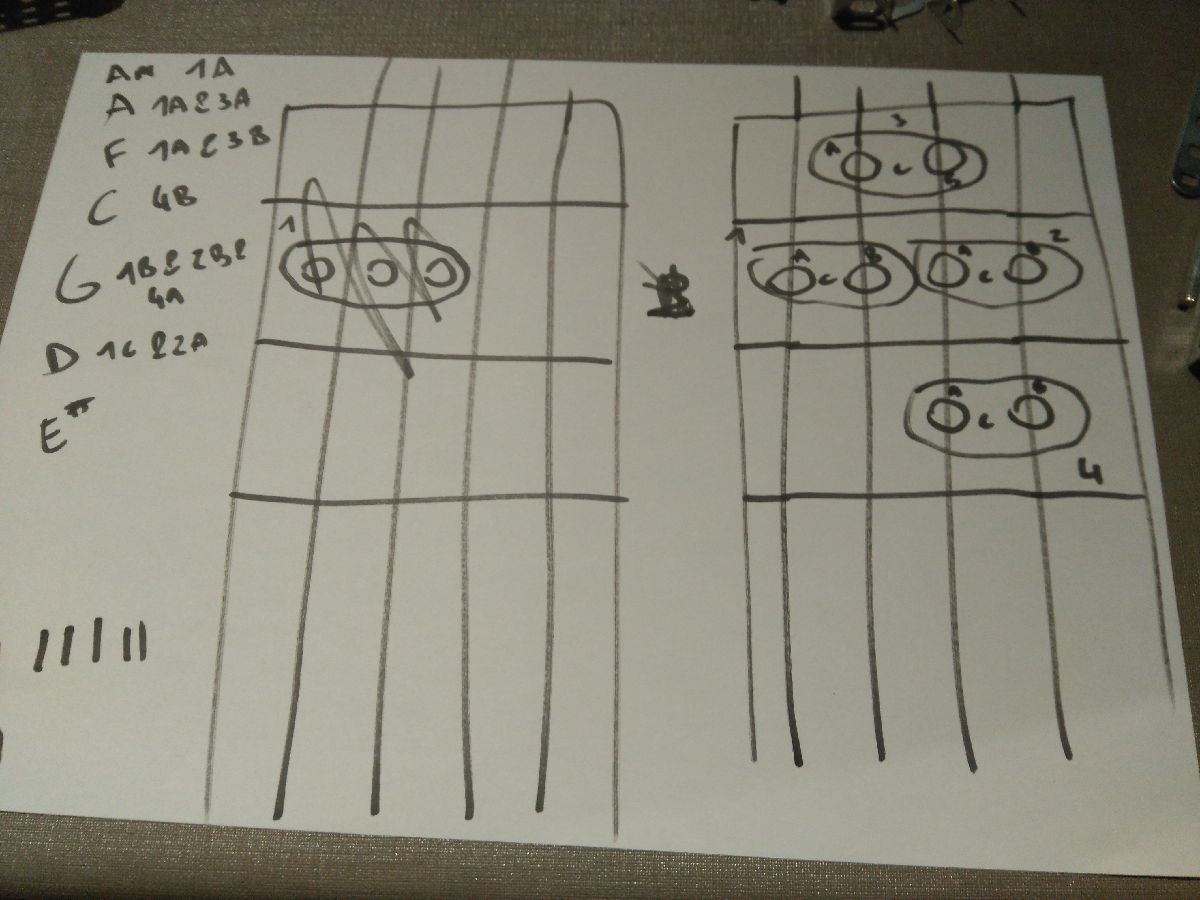
Problemen
Proof of concept
Builden om te testen
Opstelling ukulele
Veel uitgeprobeerd

Slide 5
Problemen
Proof of concept
jQuery mobile werkt niet goed samen met jQuery 3.x.x
jQuery 2.x.x
Stroomvoorziening Servo’s
Te weinig stroom
Foutieve waarden gelezen door Arduino
Bluetooth baudrate instellingen

Slide 6
Demo

